Slide 1
Economie
VMBO - kader
Koen van Brummelen
Kim Knijpert

Slide 2

Planning
Consumptie
Arbeid & productie
Internationale ontwikkelingen
Rekenen
Examentips

Slide 3







Consumptie - Behoefte
Consumptie betekent het gebruiken of kopen van goederen en diensten
Twee soorten goederen:
Verbruiksgoederen: Deze maak je op door ze te gebruiken.
Gebruiksgoederen: Deze kan je meerdere keren gebruiken. Ze zullen niet opgaan door gebruik maar worden vervangen wanneer ze kapot gaan.
Primaire behoeften (basis behoeften): Noodzakelijke goederen (eten, drinken, kleding, onderdak en medicijnen)
Secundaire behoeften : Luxe goederen
Producten – tastbaar - materieel
Niet tastbaar - immaterieel

Slide 4
Vraag & aanbod
Mensen kopen goederen en diensten, waarmee we in onze behoefte proberen te voorzien.
Als méér mensen een product willen
Stijgt de vraag
Meer bedrijven willen het product gaan verkopen
Aanbod stijgt
Vraag & aanbod komen samen en de prijs wordt bepaald…
Een markt is het geheel van aanbieders en vragers.
Is het aanbod groter dan de vraag, zal de prijs dalen.
Is de vraag groter dan het aanbod, zal de prijs stijgen.

Slide 5
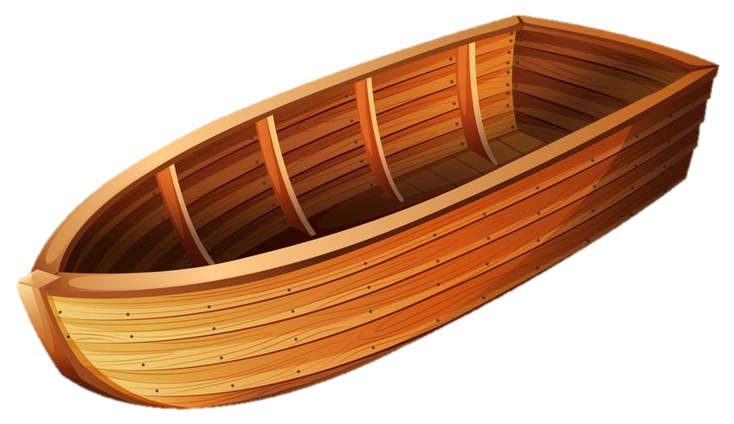
Productiefactoren
Produceren is het gebruiken van productiefactoren om waarde toe te voegen aan een product. Productiefactoren zijn factoren die productie mogelijk maken.
Productiefactor | Beloning
Kapitaal | Rente of huur
Arbeid | Loon
Natuur | Pacht
Ondernemerschap | Winst

Slide 6



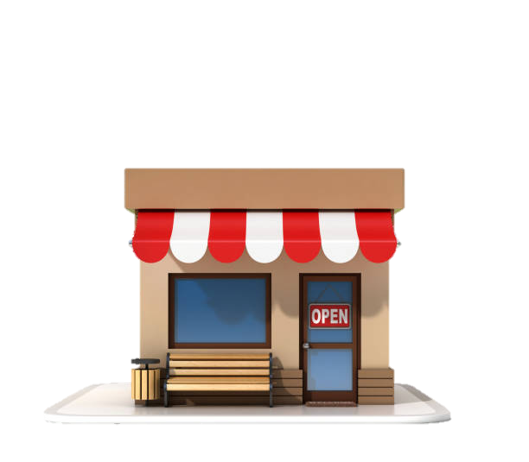


Marketingmix
6P’s
Product
Wat gaan we verkopen?
Prijs
Voor welke prijs?
Plaats
Waar te koop? Winkel/ online?
Promotie
Hoe “verkoop” je het product?
Personeel
Wie werkt er?
Presentatie
Hoe gepresenteerd?

Slide 7
Inkomen
Inkomen door het uitlenen van kapitaal
Inkomen in ruil voor arbeid
Inkomen vanuit de overheid
Inkomen uit arbeid | Inkomen uit bezit | Inkomen uit overdracht
Salaris (+vakantiegeld) | Rente | Kinderbijslag
Winst | Dividend | Huursubsidie
Loon in natura | Huur | Bijstand

Slide 8
Examenvraag
Welke inkomensvorm is een bijstandsuitkering?
Inkomen uit arbeid
Inkomen uit bezit
Inkomen uit overdracht

Slide 9




Leenmotieven
Kopen van een duurzaam consumptiegoed
Opvangen van tijdelijk geldtekort
Onverwachte gebeurtenis
Kopen van een huis
Kredietlimiet (maximale bedrag dat je kan lenen) hangt af van:
Leeftijd
Salaris
Arbeidscontract
Kredietkosten is het totale bedrag dat je extra betaalt om te mogen lenen.

Slide 10
Soorten leningen
Persoonlijke lening: vast bedrag, terugbetaling over een periode.
Koop op afbetaling: in termijnen betaald, direct eigenaar.
Huurkoop: in termijnen betaald, verkoper blijft eigenaar t/m laatste termijn.
Doorlopende lening: doorlopend geld van de bank lenen tot afgesproken maximum.
Leasing: huren van producten voor een bepaalde tijd.
Notes:
Verder is belangrijk te weten wat sparen en lenen inhoudt. Zorg dat je ook weet wat rente betekent.
Als laatste onderdeel is het belangrijk te weten hoe je een budgetplan moet opstellen. Hierbij moet je huishoudelijke uitgaven, vaste lasten en incidentele lasten kunnen meenemen.

Slide 11
Lenen
Kredietsom | 24 maanden | 60 maanden
€ 5000,- | € 225,28 | € 100,49
€ 15000,- | € 671,40 | € 296,82
Stel… Je leent € 5000,- voor 5 jaar.
Aantal maanden x maandelijks bedrag = totaal – geleend bedrag = Kredietkosten
60 x € 100,49 = € 6029,40 - € 5000,- = € 1029,40
Notes:
Verder is belangrijk te weten wat sparen en lenen inhoudt. Zorg dat je ook weet wat rente betekent.
Als laatste onderdeel is het belangrijk te weten hoe je een budgetplan moet opstellen. Hierbij moet je huishoudelijke uitgaven, vaste lasten en incidentele lasten kunnen meenemen.

Slide 12



Uitgaven
Dagelijkse huishoudelijke uitgaven
Vaste lasten
Incidentele uitgaven
Notes:
Verder is belangrijk te weten wat sparen en lenen inhoudt. Zorg dat je ook weet wat rente betekent.
Als laatste onderdeel is het belangrijk te weten hoe je een budgetplan moet opstellen. Hierbij moet je huishoudelijke uitgaven, vaste lasten en incidentele lasten kunnen meenemen.

Slide 13
Examenvraag
Annabel koopt de speed-pedelec om dagelijks naar haar werk te gaan.
De auto houdt ze voor langere afstanden.
Maak van onderstaande zinnen een economisch juiste tekst door de juiste woorden te kiezen.
Kies uit de woorden die tussen haakjes staan.
De dagelijkse uitgaven aan de auto zullen …… (dalen / gelijk blijven / stijgen) en de vaste lasten voor de auto zullen …… (dalen / gelijk blijven / stijgen).

Slide 14
Arbeid & productie
Notes:
In dit onderdeel komen productiekosten, prijzen en arbeid terug.
De producent koopt een product of grondstoffen in. De kosten hiervoor zijn inkoopkosten/ inkoopprijs
De producent wil hier ook iets mee verdienen. Dit is de (bruto)winstmarge.
Kosten die worden gemaakt door bv huur van het pand, loon van de medewerkers en kosten voor reclame zijn bedrijfskosten.
Dit samen bepaalt de verkoopprijs (exclusief btw).
Hier komt nog btw (belasting op toegevoegde waarde) bij.
Dit erbij opgeteld maakt het de verkoopprijs inclusief btw (consumentenprijs).
Dit is de prijs die je in een winkel betaalt.
Het is goed om te weten hoe een verkoopprijs tot stand komt en wat BTW is. Ook moet je weten wat productiekosten zijn. Of wat het verschil is tussen brutowinst en nettowinst.

Slide 15


Inkoopprijs / verkoopprijs
Inkoopprijs
(bruto)Winstmarge
_________________ +
Verkoopprijs (exclusief btw).
BTW (belasting op toegevoegde waarde)
_________________ +
Verkoopprijs inclusief btw (consumentenprijs).
Dit is de prijs die je in een winkel betaalt.
Voorbeeld:
€ 12
€ 8
_________________ +
€ 20
€ 4,20 (20 / 100 x 21)
_________________ -
€ 24,20
Notes:
In dit onderdeel komen productiekosten, prijzen en arbeid terug.
De producent koopt een product of grondstoffen in. De kosten hiervoor zijn inkoopkosten/ inkoopprijs
De producent wil hier ook iets mee verdienen. Dit is de (bruto)winstmarge.
Kosten die worden gemaakt door bv huur van het pand, loon van de medewerkers en kosten voor reclame zijn bedrijfskosten.
Dit samen bepaalt de verkoopprijs (exclusief btw).
Hier komt nog btw (belasting op toegevoegde waarde) bij.
Dit erbij opgeteld maakt het de verkoopprijs inclusief btw (consumentenprijs).
Dit is de prijs die je in een winkel betaalt.
Het is goed om te weten hoe een verkoopprijs tot stand komt en wat BTW is. Ook moet je weten wat productiekosten zijn. Of wat het verschil is tussen brutowinst en nettowinst.

Slide 16

Afzet en omzet
Afzet is het aantal producten dat wordt verkocht.
A is van Aantal!
Omzet is de totale opbrengst van de verkopen in een bepaalde periode uitgedrukt in geld.
O is van Opbrengst!
Omzet = verkoopprijs (exclusief BTW) x afzet
Marktaandeel van een bedrijf is de afzet van dat bedrijf uitgedrukt in een percentage van de totale afzet in een markt -> afzet van het bedrijf : afzet van de markt x 100%

Slide 17
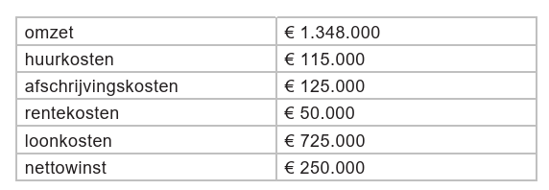

Examenvraag
Klanten kunnen bij Ultra-net een jaarabonnement afsluiten om onbeperkt tv-series en films te kijken. Dit abonnement kost € 125,- per jaar (exclusief btw).
Bereken de afzet van Ultra-net in 2018. Schrijf je berekening op.

Slide 18
Brutowinst & nettowinst
Omzet (verkoopprijs x afzet)
Inkoopwaarde (inkoopprijs x afzet)
_________________ -
Brutowinst
Bedrijfskosten
_________________ -
Nettowinst
Voorbeeld:
€ 1.000.000 (€ 20 x 50.000)
€ 600.000 (€ 12 x 50.000)
_________________ -
€ 400.000
€ 300.000
_________________ -
€ 100.000
Vaste kosten – veranderen niet als er meer of minder wordt geproduceerd. Bijvoorbeeld huur van een pand.
Variabele kosten – veranderen als er meer of minder wordt geproduceerd. Bijvoorbeeld loon per gewerkt uur.
Notes:
In dit onderdeel komen productiekosten, prijzen en arbeid terug.
De producent koopt een product of grondstoffen in. De kosten hiervoor zijn inkoopkosten/ inkoopprijs
De producent wil hier ook iets mee verdienen. Dit is de (bruto)winstmarge.
Kosten die worden gemaakt door bv huur van het pand, loon van de medewerkers en kosten voor reclame zijn bedrijfskosten.
Dit samen bepaalt de verkoopprijs (exclusief btw).
Hier komt nog btw (belasting op toegevoegde waarde) bij.
Dit erbij opgeteld maakt het de verkoopprijs inclusief btw (consumentenprijs).
Dit is de prijs die je in een winkel betaalt.
Het is goed om te weten hoe een verkoopprijs tot stand komt en wat BTW is. Ook moet je weten wat productiekosten zijn. Of wat het verschil is tussen brutowinst en nettowinst.

Slide 19
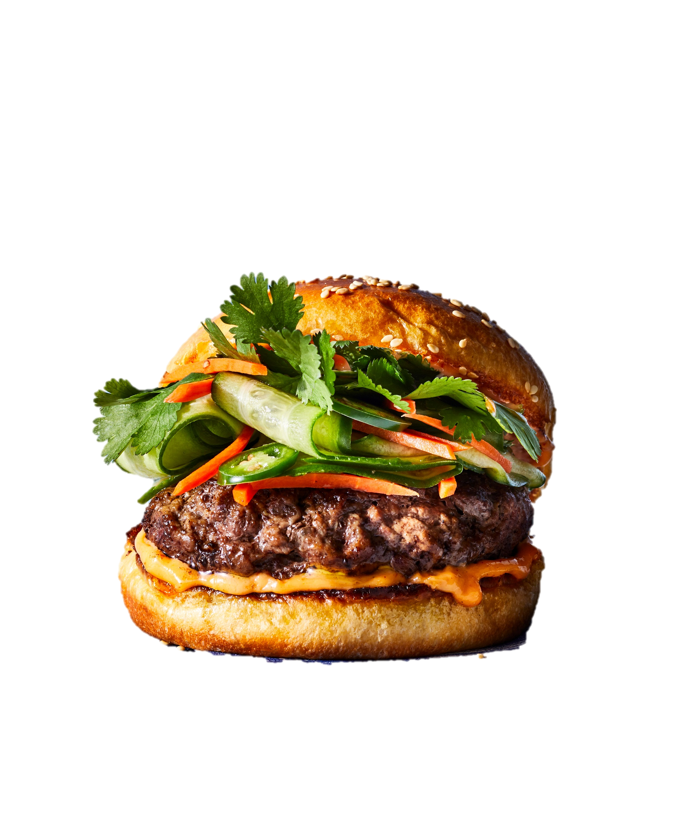
Arbeid
Arbeidsverdeling is het verdelen van de werkzaamheden in het productieproces waarbij iedereen doet waar hij of zij goed in is.
Sla wassen
Uien snijden
Groente snijden
Broodje roosteren
Broodje samenstellen
Burgers bakken
Kaas snijden

Slide 20
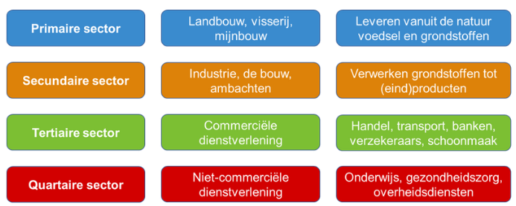
Economische sectoren

Slide 21
Arbeidsproductie
De arbeidsproductiviteit is de hoeveelheid werk een werknemer is een bepaalde tijd kan doen.
Bijvoorbeeld: Hoeveel broden kan een bakker in een uur bakken?
Als hij veel broden kan bakken, heeft hij een hoge arbeidsproductiviteit en bakt hij er niet zoveel, dan is de arbeidsproductiviteit laag.
Een lage arbeidsproductiviteit leidt tot een hoge kostprijs per product omdat de loonkosten over minder producten zijn verdeeld.
Wat heeft hier invloed op:
Arbeidsomstandigheden
Scholing
Arbeidsverdeling
Arbeidsvoorwaarden
Nieuwe technieken

Slide 22


Arbeidsmarkt
De arbeidsmarkt is het geheel van vraag en aanbod van arbeid.
Het aanbod van arbeid = alle werkenden en werkzoekenden
De vraag naar arbeid = Bezette arbeidsplaatsen én vacatures

Slide 23
Examenvraag
Arbeid is een belangrijk immigratiemotief om naar Nederland te komen. Wat is het effect van de komst van immigranten op de Nederlandse arbeidsmarkt?
De vraag naar arbeid neemt af, want er zijn meer arbeidskrachten beschikbaar
De vraag naar arbeid neemt toe, want er zijn meer arbeidskrachten beschikbaar
Het aanbod van arbeid neemt af, want er zijn meer arbeidskrachten beschikbaar
Het aanbod van arbeid neemt toe, want er zijn meer arbeidskrachten beschikbaar

Slide 24

Examenvraag
Maak van onderstaande zinnen een economisch juiste tekst door de juiste woorden te kiezen.
Van personeelstekort is sprake als het aanbod van arbeid …… (groter / kleiner) is dan de vraag naar arbeid. Er is dan sprake van een …… (krappe / ruime) arbeidsmarkt.
Van personeelstekort is sprake als het aanbod van arbeid kleiner is dan de vraag naar arbeid. Er is dan sprake van een krappe arbeidsmarkt.

Slide 25


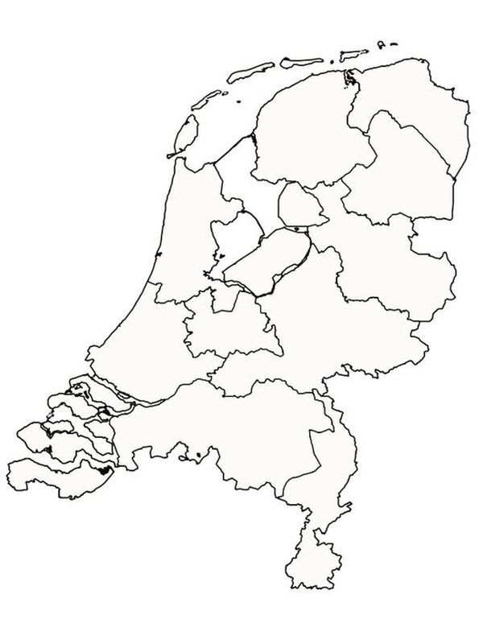




Werkloosheid
Werkloosheid is dat iemand nog geen betaald werk heeft maar daar wel naar op zoek is en per direct beschikbaar is.
Tekort aan werknemers – vraag naar arbeid groter dan aanbod
Overschot aan werknemers – aanbod groter dan de vraag
Structurele werkloosheid
Conjuncturele werkloosheid
Regionale werkloosheid
Seizoenswerkloosheid
Frictiewerkloosheid
Notes:
Het thema legt verder uit hoe de arbeidsmarkt werkt. Hoe er bijvoorbeeld tekorten en overschotten aan arbeiders kunnen bestaan. Je moet hierbij ook goed weten wat werkloosheid betekent. Bijvoorbeeld om wat voor redenen werkloosheid kan ontstaan. En hoe de overheid probeert werkloosheid laag te houden.

Slide 26
Werkloosheid & overheid
Als er veel mensen geen baan hebben, kost dat de overheid veel geld
-> werkeloosheidsuitkering
Maatregelen overheid voor vermindering werkloosheid:
Verhogen van de overheidsuitgaven
Verhogen van de inkomens
Verlagen premies/ belastingen
Verkorting arbeidstijd
Kinderopvang
Scholing
Notes:
\

Slide 27
Internationale ontwikkelingen
Notes:
Bij dit onderdeel wordt gekeken naar import en export, Europa en de ontwikkelingslanden. Het is belangrijk om te weten dat Nederland een open economie is. Voor Nederland is internationale handel van groot belang. Je moet weten wat import is en waarom we goederen en diensten importeren. Andersom moet je ook weten wat export is.
Als er internationaal zaken wordt gedaan, krijg je vaak te maken met andere valuta en wisselkoersen. Je moet de relatie kunnen leggen tussen de wisselkoersen en het effect op bestedingen en werkgelegenheid. Ook is het goed om te weten wat protectionisme is. En welke vormen van protectionisme er bestaan (bijvoorbeeld invoerrechten).
Het is belangrijk om te weten dat er in Europa een gezamenlijke markt is gecreëerd. Hier is vrij verkeer van goederen, diensten, personen en kapitaal mogelijk. Je moet hierbij de voor- en nadelen kunnen benoemen.
Het laatste onderwerp gaat over ontwikkelingslanden. Vooral over de problemen die ontwikkelingslanden ondervinden in de internationale handel. Je moet de kenmerken van een ontwikkelingsland weten te benoemen. Bijvoorbeeld laag inkomen en grote werkloosheid. Ook komt terug wat ontwikkelingshulp is. Je moet weten in welke vormen rijke landen ontwikkelingshulp bieden.

Slide 28




Import & export
Een land heeft een open economie als het veel handelt met andere landen en er in verhouding veel import en export is (= internationale handel).
Nederland is een open economie -> Groot deel van het nationaal inkomen wordt verdiend met import en export.
Waarom importeren?
Wordt hier niet gemaakt
Is goedkoper in andere landen
Betere kwaliteit
Grondstoffen
Uitvoer van goederen
Invoer van goederen

Slide 29

Import & export
Als een product door één land wordt geëxporteerd, wordt dit door een ander land geïmporteerd.
Als een Nederlands bedrijf bijvoorbeeld tulpen verkoopt in België, worden deze tulpen door België geïmporteerd. De tulpen gelden dan voor Nederland als export en voor België als import.
De internationale concurrentiepositie geeft aan hoe goed een land in staat is te concurreren met andere landen. Als producten in Nederland goedkoper en/of beter zijn dan in België, heeft Nederland een sterkere concurrentiepositie dan België.
Als er meer wordt geëxporteerd dan geïmporteerd, zal de internationale concurrentiepositie verbeteren.
Export zorgt voor werkgelegenheid.

Slide 30
Importquote & exportquote
Om de import en export van een land te meten, worden de importwaarde en de exportwaarde als percentage van het nationaal inkomen berekend.
Deze percentages worden importquote en exportquote genoemd.
importwaarde
Importquote = x 100%
nationaal inkomen
exportwaarde
Exportquote = x 100%
nationaal inkomen
De Nederlandse exportquote is ongeveer 29% van het nationaal inkomen.
Dit houdt in dat 29% van het nationaal inkomen in Nederland wordt verdiend door export.

Slide 31

Wisselkoersen
Veel landen hebben een eigen munt. Niet elk land betaalt met de euro.
Als een land wil handelen met een ander land, dan moet je rekening houden met de munteenheid (valuta) van dat land.
Je moet bij het importeren en exporteren rekening houden met de wisselkoers.
Dit is de prijs van de ene munt uitgedrukt in de andere munt.
Notes:
Als er internationaal zaken wordt gedaan, krijg je vaak te maken met andere valuta en wisselkoersen. Je moet de relatie kunnen leggen tussen de wisselkoersen en het effect op bestedingen en werkgelegenheid.

Slide 32
Wisselkoersen
Waarde van de € | Waarde van de andere valuta | Exporteren | Importeren | Werkgelegenheid
Laag | Hoog | Het buitenland kan goedkoper in de eurolanden kopen. | Eurolanden kunnen minder in het buitenland kopen omdat het duurder is geworden. | Vraag naar producten in eurolanden neemt toe productie neemt toe werkgelegenheid neemt toe
Hoog | Laag | Voor het buitenland wordt het duurder om binnen de eurolanden te kopen. | Eurolanden kunnen goedkoper in het buitenland kopen. | Vraag naar producten in eurolanden neemt af productie neemt af werkgelegenheid neemt af

Slide 33
Examenvraag
De laatste jaren is de wisselkoers van de Peruaanse munt sterk gedaald ten opzichte van de Amerikaanse dollar.
De buitenlandse handel van Peru neemt toe, doordat….
De export van Peru duurder wordt
De export van Peru goedkoper wordt
De import van Peru duurder wordt
De import van Peru goedkoper wordt

Slide 34
Protectionistische maatregelen
Er bestaan verschillende maatregelen om de import te beperken. Dit wordt protectionisme genoemd. Hiermee beschermen we onze eigen economie.
Invoerrechten / importheffingen: belasting die wordt verheven op goederen die worden ingevoerd.
Importquotum / contingentering: er mag maar een maximum hoeveelheid worden geïmporteerd van een product.
Invoerverbod: verbod om een bepaalde product te importeren.
Maatregel om de export te bevorderen:
Exportsubsidie: subsidie aan het bedrijf dat exporteert vanuit het eigen land.

Slide 35
Europa
De Europese Unie (EU) bestaat uit 27 lidstaten.
Niet alle lidstaten hebben de euro als betaalmiddel.
Voorbeelden hiervan zijn: Denemarken, Zweden en Polen.
De landen die de euro wel als betaalmiddel hebben worden samen de eurozone (Economische en Monetaire Unie(EMU)) genoemd.
Voordeel handelen EU:
vrij verkeer van goederen en diensten: vrijhandel: geen belemmeringen bij in- en uitvoer van producten
vrij verkeer van personen: je mag werken, wonen en studeren in een ander EU-land
vrij verkeer van kapitaal: je mag sparen en beleggen in elk ander EU-land

Slide 36

Ontwikkelingslanden
Welvaart, de mate waarin iemand in zijn of haar behoeften kan voorzien, is niet eerlijk verdeeld in de wereld.
Er zijn grote verschillen tussen rijke landen en ontwikkelingslanden.
Welzijn is het gevoel wat de bevolking van een land, oftewel hoe erg tevreden deze mensen zijn over hun leven (gezondheid/ liefde/ gelukkig zijn).
de inkomensverdeling (gelijk of ongelijk)
hoogte van de prijzen (wat is de koopkracht?)
collectieve
voorzieningen,
zoals onderwijs
en gezondheidszorg.
informele productie
(bv zelfvoorziening)
.

Slide 37
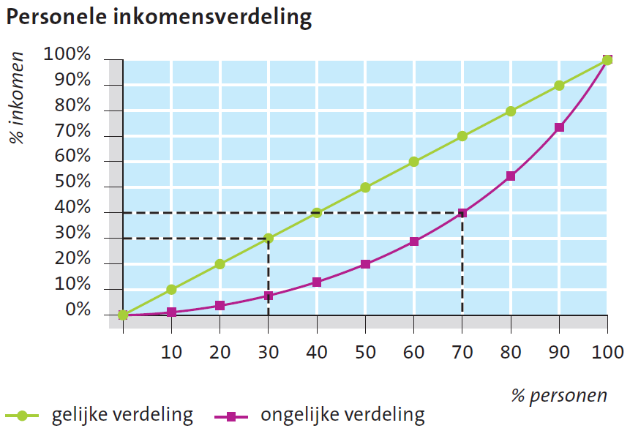
Lorenzcurve
Aan de groene, diagonale lijn zie je dat de inkomens precies gelijk zijn verdeeld over de bevolking.
30% van alle personen verdient ook 30% van het inkomen.
In een land met een ongelijke inkomensverdeling krijg je een gebogen lijn. Aan de paarse lijn zie je dat 70% van de bevolking slechts 40% van het totale inkomen verdient.
Je zou de paarse lijn, denkbeeldig, ook kunnen zien als een soort ‘’buik’’ en de groene lijn als de ‘’rug’’. We kunnen als economen ook stellen
‘’des te groter de buik, des te groter de verschillen tussen arm en rijk’’.

Slide 38
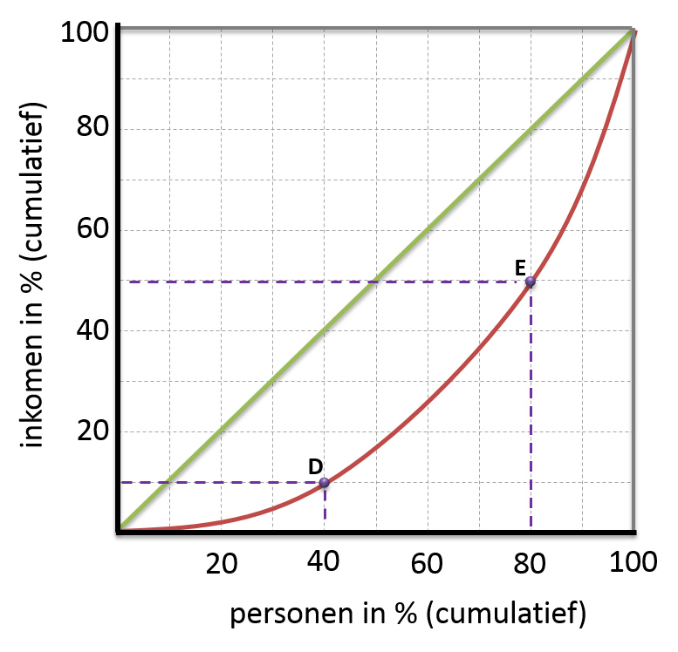
Voorbeeld vraag
Hoeveel procent van het totale inkomen in dit land wordt er verdiend door de armste 40% van de bevolking?
Hoeveel procent van het totale inkomen in dit land wordt er verdiend door de rijkste 20% van de bevolking?
2. 50%
1. 10%

Slide 39
Rekenen
Jaar
Dag
Week
Maand
Tijdsperiode omrekenen
X 52
: 12
: 365
X 365
Periode | Week | Jaar | Maand
Bedrag | € 30 | € 1560 | € 130
: 52
x 12
X 52
: 12
Let op: een kwartaal = 3 maanden!
X 52
: 12

Slide 40
Rekenen
De groeifactor is een methode die we gebruiken wanneer we rekenen met procenten en ergens een percentage bij op moeten tellen of ergens een percentage vanaf moeten halen.
Zo gebruiken we de groeifactor bijvoorbeeld bij het rekenen met samengestelde rente, btw en kortingen.
Groeifactor berekenen - Percentage ergens afhalen
De groeifactor berekenen we weer met de volgende berekening:
groeifactor = 1 + (rentepercentage ÷ 100)
Stel je voor dat een product van €200 20% goedkoper wordt, wat is dan de nieuwe prijs?
Allereerst berekenen we de groeifactor.
groeifactor = 1 + (−20 ÷ 100) = 0,8
Vervolgens vermenigvuldigen we het oude getal met de groeifactor.
€200 × 0,8 = €160
Wanneer we ergens een percentage af moeten halen is de groeifactor altijd kleiner dan 1.

Slide 41
Rekenen
Verhoudingen percentage berekenen
Sommige percentages zal je waarschijnlijk al kennen, wellicht zonder dat je het zelf weet.
Zo weet je bijvoorbeeld wel dat de helft gelijk staat aan 50%.
Maar stel dat je dit nog niet zou weten, hoe bereken ik dat dan?
De helft is hetzelfde als 1/2 als breuk, 1 van de 2.
Om nu te rekenen maak je gebruik van de formule: deel : geheel x 100 --> 1 : 2 x 100 = 50%.
Zo ga je ook te werk bij alle andere opgaves. Je gaat steeds kijken naar het deel wat je wilt weten ten opzichte van het totaal.
Rekenvoorbeeld: in een klas met 24 leerlingen hebben er 15 een bijbaan.
Hoeveel procent van de leerlingen heeft een bijbaan?
deel : geheel x 100 --> 15 : 24 x 100 = 62,5%

Slide 42
Rekenen
Berekenen hoeveel procent iets meer of minder is.
De woorden VAN of DAN staan in een zin altijd vóór het gegeven waarmee je gaat vergelijken.
Dus als de vraag is:
Reken uit hoeveel procent Jan meer verdient DAN Kees.
Het inkomen van Kees is het getal waarmee je gaat vergelijken, want dat staat achter het woordje DAN.
Verschil : wat er na DAN staat x 100
Voorbeeldvraag: Jan verdient €2100, Kees verdient €1800. Hoeveel verdient Jan meer dan Kees?
Antwoord: €300 : 1800 x 100 = 16,7%

Slide 43
Rekenen
Procentuele verandering (over tijd)
Als je wil berekenen met hoeveel procent iets veranderd is, doe je dit met de volgende formule:
(nieuw - oud) : oud × 100%
of
nieuw – oud
___________ x 100%
oud
Als je een procentuele toename berekent, bereken je met hoeveel procent iets gestegen is.
Een procentuele afname betekent dat je berekent met hoeveel procent iets gedaald is.

Slide 44
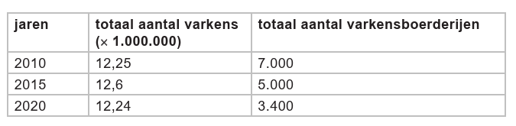
Examenvraag
In 2010 hadden varkenboeren gemiddeld 1.750 varkens per boerderij.
Bereken de procentuele stijging van het gemiddeld aantal varkens per boerderij in 2020, ten opzichte van 2010. Schrijf je berekening op.
12.240.000
2020: ___________ = 3.600 varkens per boerderij
3.400
3.600 – 1.750
___________ x 100% = 106%
1.750

Slide 45
Rekenen
Leerlingvraag

Slide 46
Examentips
#1: Oefen oude examens Economie VMBO
Lees eerst de examenstof uit je boek goed door. Maak vervolgens enkele oude examens. Zo raak je bekend met verschillende soorten vragen op het examen Economie. En beter 3 examens heel goed maken, dan heel veel snel en vluchtig
#2: Begin op tijd met leren
Een valkuil voor veel examenkandidaten is tijdgebrek. Zorg dat je op tijd begint met het leren van de stof. Leer de stof stap voor stap. Zo hoef je in de laatste dagen voor het examen alleen nog je samenvatting door te nemen.
#3: Examenvideo’s Economie VMBO
Veel begrippen voor het Economie examen VMBO zijn uitgelegd in video’s op YouTube. Deze video’s helpen je om de stof beter te begrijpen door ook beelden toe te voegen.
#4: Niet te lang blijven hangen
Weet je een vraag “even” niet, ga dan eerst verder en blijf niet te lang bij één vraag hangen. Kom aan het einde nog even terug bij je vraag die je niet wist. Misschien weet je hem nu wel. Laat in ieder geval niets leeg!
#5: www.lerenvoorhetexamen.nl

